Slide 1
Branding – Boris Schmidt
t
Groep 4
Tom Keijzers – Puteri Basri – Coco van Glabbeek – Dominique van Waardhuizen – Evy Knops – Vince Schoutrop – Jennifer Willems
21 – 02 – 2025

Slide 2
Onderzoek

Slide 3
Interviews expert & techno fans
- Impressie (rustig, onderscheid)
Preferentie visuals (natuurlijke uitstraling, kalmere visuals, beetje contrast, energiek)
Preferentie branding (impactvol, dynamisch)

Slide 4
Waardes

Slide 5
Harmonie
“Maintaining a world of wildlife through music”
Zoekend
Passie

Slide 6
Moodboards

Slide 7
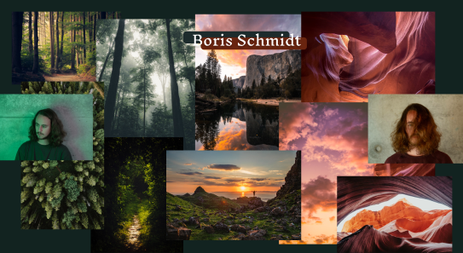
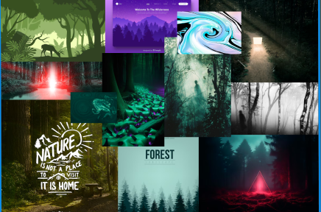
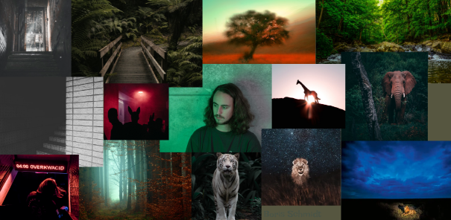
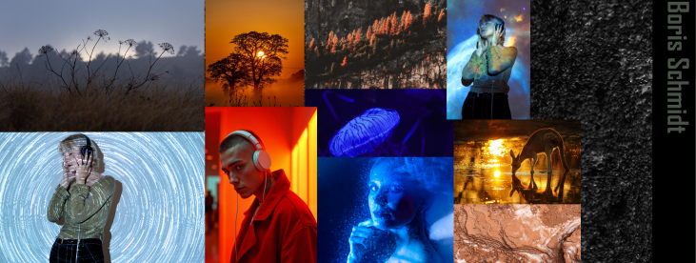

Slide 8
Stylescapes

Slide 9
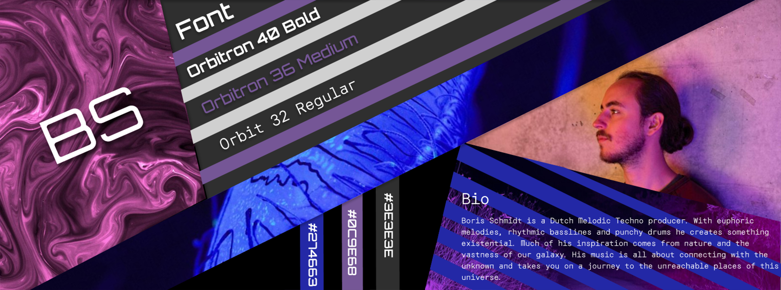



Balans in chaos
Lijnwerk
Beweging en energie
Techno kleuren
Abstract

Slide 10
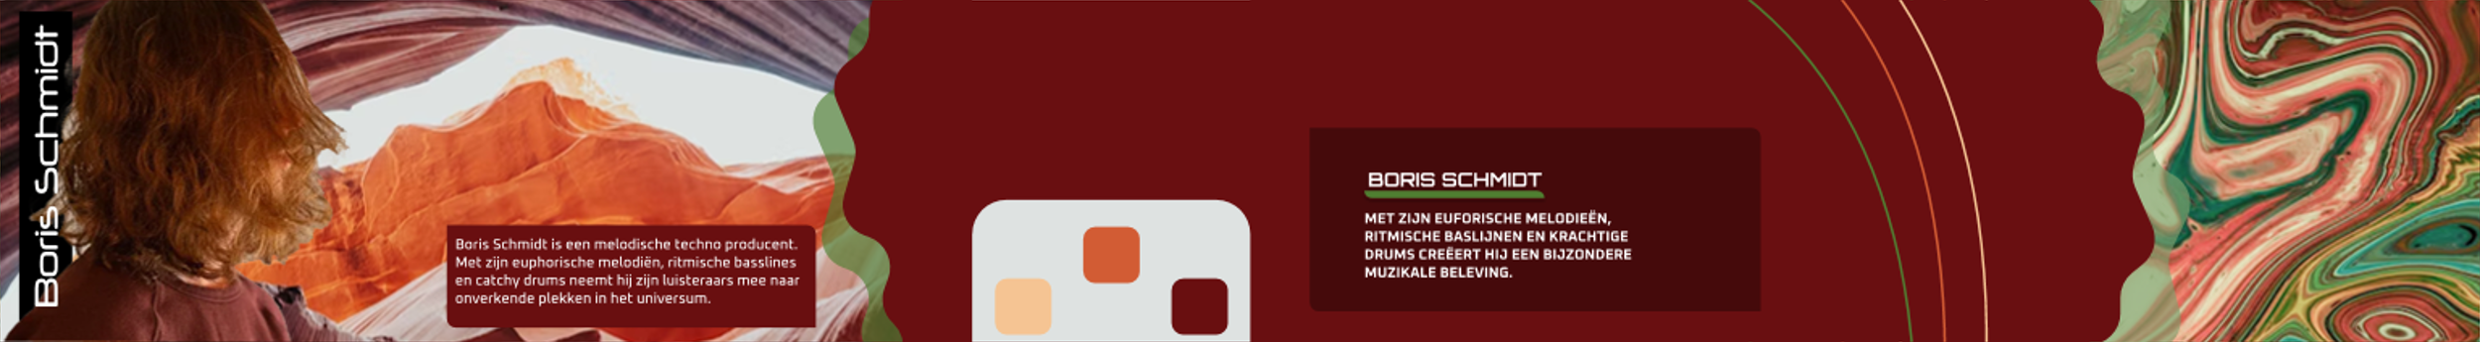





“Op reis door het onbekende”
Ruimtelijk thema
Mysterieus
Abstract
‘Ruimte-reis’

Slide 11
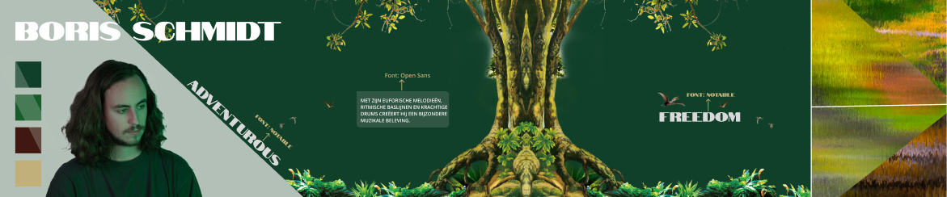
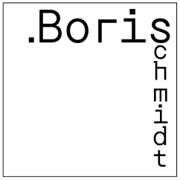


Natuurlijk
Abstract
Vrijheid
Groen = harmonie , positiviteit en
kalm in de natuur

Slide 13
Logo’s

Slide 14



Slide 15
Vragen aan Boris: wat wilt hij nog meer?
Website design
Social media posts
Photoshoot
Album cover
Posters/Flyers, etc.

